Slide 1
REUNIÓ FAMÍLIES
CURS 2026-27
(1er A i B)

Slide 2
PRESENTACIÓ EQUIP DOCENT
equip directiu
Directora: Xisca Aguiló
Cap d’estudis: Aina Galmés
Secretari: Sergi Nieto
especialistes
Anglès: Maria moreno
Ed. Física: Xavier Sitges
Música: Magdalena Oliver
Religió: Pep Ferriol
tutores
1r A: Catalina Capó
1r B: Maria Magdalena Cabrer
Suport: Victòria Andreu

Slide 3
INFORMACIONS GENERALS
Calendari escolar
DIES NO LECTIUS per concretar
es publicaran a la pàgina web del centre

Slide 4
INFORMACIONS GENERALS
ENTRADES I SORTIDES
ENTRADA:
S’ha organitzat d’una manera escalonada.Entre les 9:00h i les 9:10h
Els infants entraran per la barrera principal on hi haurà dos mestres per facilitar aquest procés d’autonomia progressiva i independència de l’adult.
les tutores els esperarem a l’aula.
el 1r dia les famílies podreu entrar amb els vostres fills/es fins al porxo
SORTIDA: 13:50h
els mestres que acompanyen als infants els aniran entregant als familiars que esperen darrera de la barrera.
pregam puntualitat

Slide 5

INFORMACIONS GENERALS
ENTRADES I SORTIDES ELS DIES DE PLUJA
Entrada: 8:50h-9:30h
Sortida escalonada:
Les famílies podran entrar al porxo de l’entrada quan les barreres s'obrin
(a partir de les 13:40h)

Slide 6
INFORMACIONS GENERALS
Absències i retards
Retard: a partir 9:10h. Dies de pluja a partir de les 9:30h.
les justificacions es fan mitjançant gestib o agenda.
RECORDAU QUE les absències durant els viatges apareixen com a faltes injustificades al gestib (NORMATIVA DE LA CONSELLERIA D’EDUCACIÓ)
Els viatges superiors a 4 dies s’han de comunicar amb antelació i signar una autorització.

Slide 7

INFORMACIONS GENERALS
tutories
DILLUNS DE 8h A 9h
gestib
eina preferent
sol·licitar
cita prèvia
agenda
en casos puntuals
sabreu que hem llegit el
vostre missatge, si a devora
hi ha el nostre vist i plau
durant les primeres setmanes del trimestre ens agradaria fer una entrevista per tenir un poc d’informació i conèixer-nos personalment, vos anirem informant el dia que vos toca

Slide 8

INFORMACIONS GENERALS
AUTORITZACIONS
Les autoritzacions ja estan signades del curs anterior.
si hi ha algun canvi l’heu de comunicar a la tutora.

Slide 9
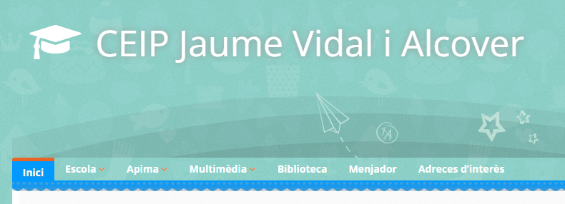

INFORMACIÓ I COMUNICACIÓ
PÀGINA WEB
GESTIB (via oficial)
http://jaumevidal.org
informes d’avaluació
circulars informatives
autoritzacions sortides
justificació faltes
d’assistència
agenda
secretaria
horari: 9’15h- 10:30h (Administratiu)
RECORDAU PASSAR PER SECRETARIA SI NO TENIU ACCÉS AL GESTIB

Slide 10
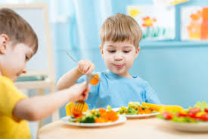
SERVEIS COMPLEMENTARIS I EXTERNS
Servei de menjador horari: 14 a 16 h
Fixes (de 2 a 5 dies) 6,25 € per dia
Esporàdics 6,90 € per dia trucar de 8’45
a 9’30
nova concessió
Servei de matinera. Horari de 7:30 a 9:00 (poden entrar fins a les 8:30)
Fixes 30€/mes
Esporàdics 4€/dia
Extraescolars (les ofereix l’APIMA).

Slide 11

METODOLOGIA I ORGANITZACIÓ PEDAGÒGICA
A l'etapa d'educació primària, aplicam els mètodes més adequats a cada cicle:
Al primer cicle :
realitzam tallers internivell (dues sessions: una de matemàtiques i una de llengua) i Tallers intercicle (7 tallers divendres després del pati: PENSAMENT COMPUTACIONAL, HORT, ART, JOCS DE TAULA, CONSTRUCCIONS, EDUCACIÓ EN VALORS, EXPRESSIÓ CORPORAL)
elaboram projectes DE TREBALL
treballam de manera cooperativa
treball de la gestió de les emocions
feim recerques en el medi tant natural com social
utilitzam el joc com a una eina d'aprenentatge més
enfocam l’aprenentatge de les matemàtiques de forma manipulativa (POLÍCUBS, REGLETS, BASE 10, COLLARETS, EINES DE MESURA, ÚS DEL RELLOTGE, ETc…)

Slide 12
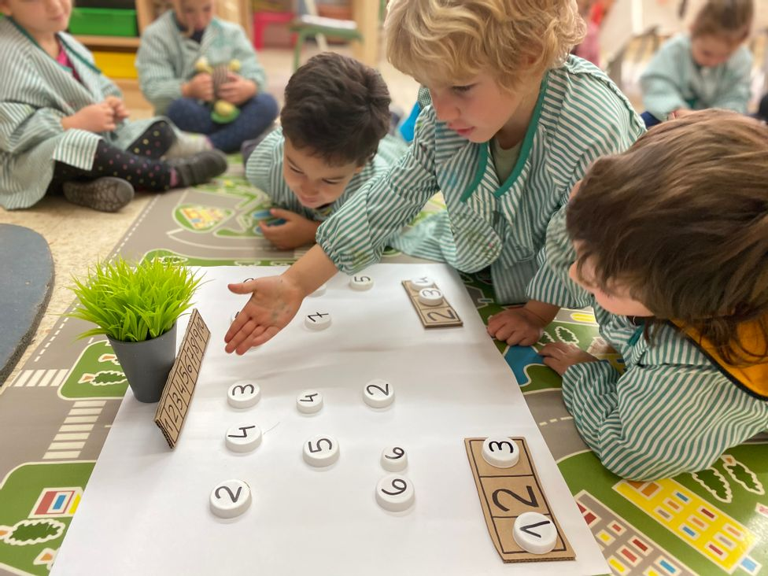
que treballarem?
llengües
Iniciació del procés de la lectoescriptura.
RESPECTAREM MOLT EL RITME D’APRENENTATGE DE CADA INFANT.
MatemÀTIQUES
NUMERACIÓ, CÀLCUL MENTAL, RESOLUCIÓ DE PROBLEMES, OPERACIONS BÀSIQUES DE SUMA I RESTA, MESURES, GEOMETRIA.

Slide 13
que treballarem?
ciències
Es continuaran amb els projectes de treball de ciències
Aquest curs desenvoluparem els següents conTINGUTS
CIÈNCIES SOCIALS | CIÈNCIES NATURALS
FAMÍLIA I ESCOLA. LA LÍNIA DE LA MEVA VIDA. | ELS ANIMALS
EL PATRIMONI CULTURAL DE MANACOR | EL COS HUMÀ I ELS SENTITS
L’UNIVERS: EL SISTEMA SOLAR | ALIMENTACIÓ I HÀBITS SALUDABLES

Slide 14

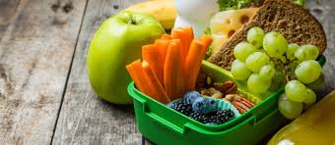
ALTRES INFORMACIONS PRÀCTIQUES
ANIVERSARIS
DARRERAMENT degut a l’augment d’intoleràncies alimentàries el centre ha decidit que els aniversaris SE celebraran SENSE MENJAR.
ho celabram amb un ritual personal (CAPSA DE VIDA)
BERENARS
És molt important que els BERENARS siguin SANS s’han de portar dins una carmanyola per evitar residus. NO PAPER D’ALUMINI.
Dur fruita els dimarts i dijous
Recordau que han de dur suFicient aigua per a tota la jornada.

Slide 15
ALTRES INFORMACIONS PRÀCTIQUES
deures
aquest any cada divendres duran una feineta per fer a casa o de lectoescriptura o de matemàtiques.
si no hi ha deures, la feina serà llegir molt. (enguany s’ha d’assolir un bon hàbit lector progressiu.)

Slide 16
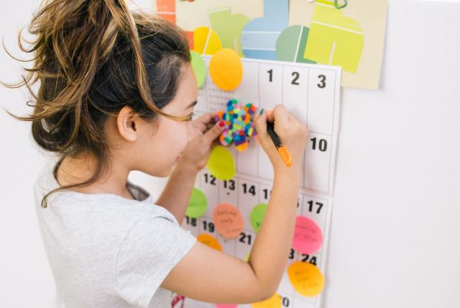
AVALUACIÓ
Avaluació trimestral i contínua al llarg del curs.
PROVES INICIALS
eXPRESSIÓ oral I ESCRITA
Projectes DE TREBALL
Participació, actitud POSITIVA
ENVERS L’APRENENTATGE
L’INFORME D’AVALUACIÓ es publicaran a final de CADA trimestre al GESTIB.

Slide 17
HORARIS D’AULA
CURS: 1A
 | DILLUNS | DIMARTS | DIMECRES | DIJOUS | DIVENDRES
9’00-9’45 | CASTELLÀ | MEDI | ANGLÈS/ MATES | ED. FÍSICA/ CATALÀ | TUTORIA
9’45-10:30 | CATALÀ | MEDI | ANGLÈS/ MATES | ED. FÍSICA/ CATALÀ | CATALÀ
10:30-11’30 | ED. FÍSICA | MATES | RELIGIÓ/ ATENCIÓ | MATES | CASTELLÀ
11:30-12:00 | PATI
12’00- 12’20 | RUTINES
12’20-13’10 | MÚSICA | TALLER INTERNIVELL (MATES) | TALLER INTERNIVELL (CATALÀ) | PLÀSTICA | TALLERS CICLE
13’10-14’00 | MATES | CASTELLÀ | MEDI | ANGLÈS | TALLERS CICLE

Slide 18
HORARIS D’AULA
CURS: 1B
 | DILLUNS | DIMARTS | DIMECRES | DIJOUS | DIVENDRES
9’00-9’45 | CASTELLÀ | MEDI | ED. FÍSICA/ CATALÀ | MATES | MATES
9’45-10:30 | CATALÀ | MEDI | ED. FÍSICA/ CATALÀ | MEDI | CATALÀ
10:30-11’30 | MÚSICA | ED.FÍSICA | RELIGIÓ/ ATENCIÓ | ANGLÈS | CASTELLÀ
11:30-12:00 | PATI
12’00- 12’20 | RUTINES
12’20-13’10 | ANGLÈS/ MATES | TALLER INTERNIVELL (MATES) | TALLER INTERNIVELL (CATALÀ) | PLÀSTICA | TALLERS CICLE
13’10-14’00 | ANGLÈS/ MATES | CASTELLÀ | MATES | TUTORIA | TALLERS CICLE

Slide 19

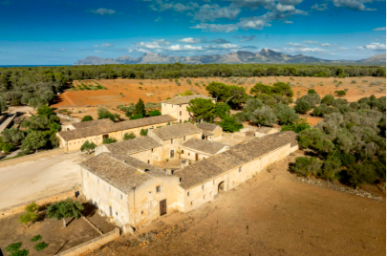
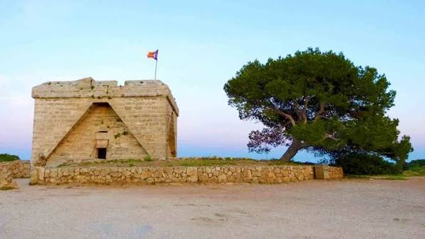
SORTIDES
SORTIDES PEL TERME DE MANACOR
PRIMER TRIMESTRE
NATURA PARK
SEGON TRIMESTRE
SON REAL
TERCER TRIMESTRE
PUNTA DE N’AMER

Slide 20
ALTRES ACTIVITATS
ACTIVITATS DE L’OFERTA EDUCATIVA DE L’AJUNTAMENT DE MANACOR
Realitzarem diferents sortides per Manacor per treballar diferents àrees del currículum.
BIBLIOTECA
Iniciació al préstec de llibres.
Signar contracte compromís biblioteca.
MALETA VIATGERA DE LLIBRES I CONTES
Cada divendres tocarà a un infant diferent i la tornaran EL DIJOUS DE L’ALTRE SETMANA

Slide 21
FUNCIONAMENT I NORMES DE CENTRE
Fora de l’horari lectiu l’escola romandrà tancada, per tant els materials didàctics o objectes oblidats s’hauran de recollir el dia següent.

Slide 22
ALTRES INFORMACIONS PRÀCTIQUES
MATERIAL
una carpeta tamany din-a4 amb elàstics.
un fitxer din-a4. de 4 anelles i tapa llisa.
motxilla grossa (sense rodetes) on es pugui posar la carpeta.
Bata amb el nom posat i una cinta.
Roba còmoda.
Bossa EF els dies que pertoqui. (aigua, tovalloleta i camiseta de recanvi).
Un paquet de tovalloletes
UN CONTE/LLIBRE DE CASA PER FER LECTURA INDIVIDUAL
IMPORTANT:nom a les jaquetes i a tot el que duguin a l’escola.

Slide 23

GRÀCIES A TOTS
PER LA VOSTRA ASSISTÈNCIA!

